Slide 1
K-Digital훈련_C언어 로또 확률 높이기
조장 : 도현우
조원 : 이시형, 최수련, 배지왕

Slide 2
절차
1.착안방향
색상 별 밀도 차에 따른 확률 변수
추첨번호들의 합에 의한 확률 변수
2.자료조사
색상 별 실제 당첨번호 자료 통계
추첨번호들의 합에 의한 실제 당첨번호 통계
3.착안방향 검증
색상 별 당첨 확률의 이론적 확률과 통계 비교
시계 열 예측을 이용한 가설 검증
4.검증을 바탕으로 코드작성

Slide 3
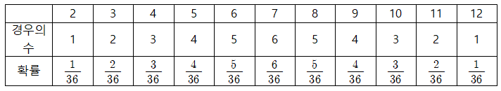
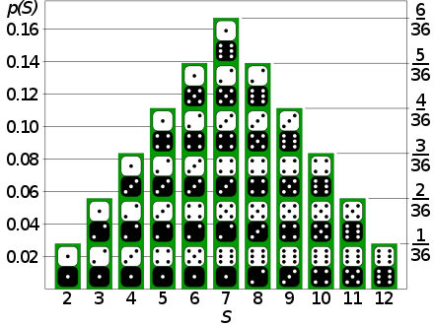
로또 확률을 높이기 위한 방법
같은 부피의 공에 서로 다른 색상을 입히면 도료에 사용되는
첨가물의 미세한 질량 차이가 영향을 미치지 않을까?
2. 6자리의 숫자의 합을 기준으로 1,2,3,4,5,6의 합인 21과
40,41,42,43,44,45의 합인 255사이에서 숫자 합의 조합이
많이 나올 수 있는 숫자의 합 안에 뽑으면 확률이 높아지지 않을까?
주사위 2개를 던져 나오는 합의 경우의 수
경우의 수가 높으면 나올 확률도 높다.

Slide 4
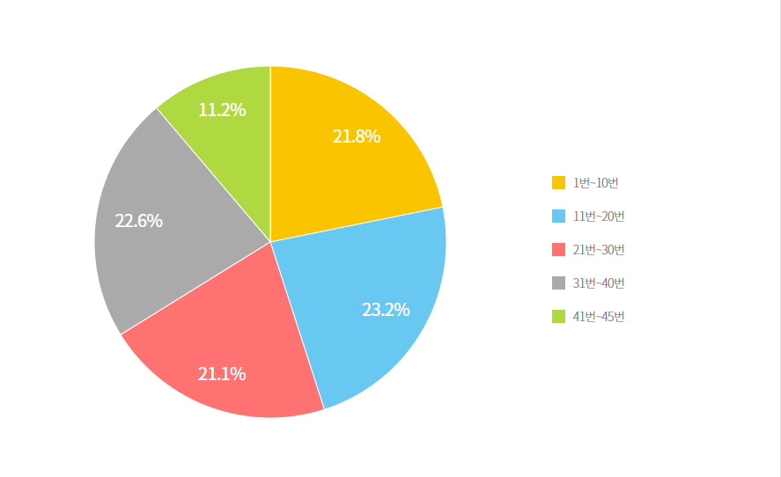
1번 가설의 실제 통계 자료 및 검증
실제 통계(1~946회 기준)
1 ~ 10 : 21.8%
11 ~ 10 : 23.2%
21 ~ 30 : 21.1%
31 ~ 40 : 22.6%
41 ~ 45 : 11.2%
이상적 통계
1 ~ 10 : 22.2%
11 ~ 10 : 22.2%
21 ~ 30 : 22.2%
공 색상 별 로또 확률 통계자료
31 ~ 40 : 22.2%
41 ~ 45 : 11.1%
실제 통계와 이상적 통계 비교

Slide 5
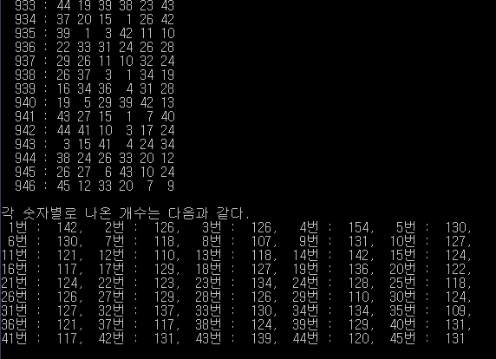
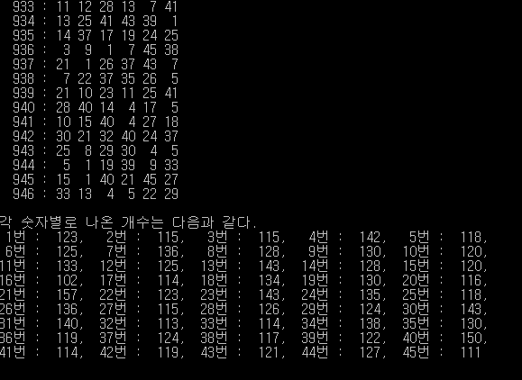
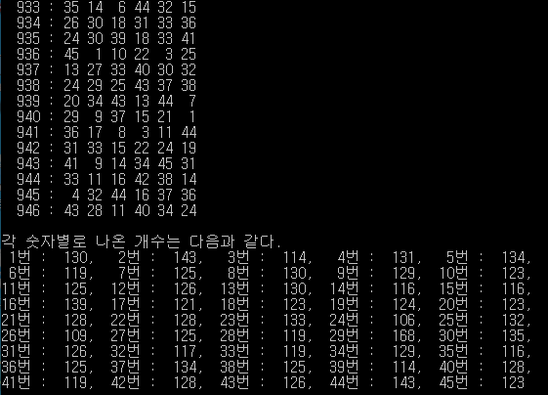
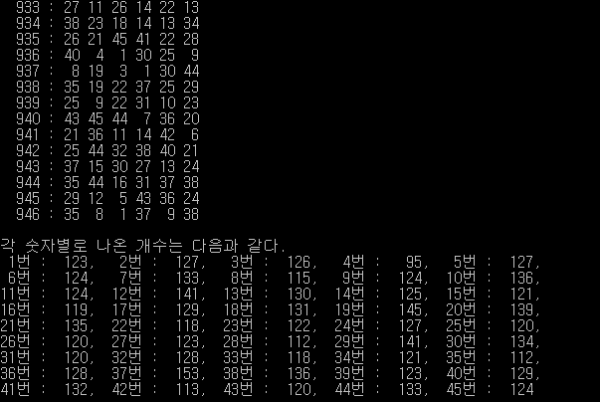
1번 가설의 실제 통계 자료 및 검증
1회차 |  | 2회차 |  | 3회차 |  | 4회차
당첨횟수 | 확률 | 당첨횟수 | 확률 | 당첨횟수 | 확률 | 당첨횟수 | 확률
1252 | 22.05% | 1291 | 22.05% | 1278 | 22.05% | 1230 | 22.05%
1245 | 21.93% | 1246 | 21.93% | 1243 | 21.93% | 1304 | 21.93%
1320 | 23.25% | 1242 | 23.25% | 1283 | 23.25% | 1252 | 23.25%
1267 | 22.32% | 1259 | 22.32% | 1233 | 22.32% | 1268 | 22.32%
592 | 10.42% | 638 | 10.42% | 639 | 10.42% | 622 | 10.42%
5676 | 100% | 5676 | 100% | 5676 | 100% | 5676 | 100%
C를 이용하여 총 946회 차 까지 의 경우의 수 총 4회 돌려본 결과,
실제 통계와 별반 차이가 없을 정도로 확률의 차이가 났다.

Slide 6
2번 가설의 실제 통계 자료
회차별 추첨 결과
년도 | 회차 | 추첨일 | 1등 |  | 2등 |  | 3등 |  | 4등 |  | 5등 |  | 당첨번호 |  |  |  |  |  |  | 당첨번호 합
 |  |  | 당첨자수 | 당첨 금액 | 당첨자수 | 당첨 금액 | 당첨자수 | 당첨 금액 | 당첨자수 | 당첨 금액 | 당첨자수 | 당첨 금액 | 1 | 2 | 3 | 4 | 5 | 6 | 보너스
2021 | 946 | 2021.1.16 | 11 | 2,157,656,182 | 71 | 55,714,127 | 2,949 | 1,341,371 | 138,433 | 50,000 | 2,224,563 | 5,000 | 9 | 18 | 19 | 30 | 34 | 40 | 20 | 150
 | 945 | 2021.1.9 | 13 | 1,765,554,491 | 71 | 53,878,424 | 2,490 | 1,536,293 | 124,224 | 50,000 | 2,120,882 | 5,000 | 9 | 10 | 15 | 30 | 33 | 37 | 26 | 134
 | 944 | 2021.1.2 | 13 | 1,961,836,356 | 79 | 53,805,639 | 3,057 | 1,390,464 | 147,665 | 50,000 | 2,440,455 | 5,000 | 2 | 13 | 16 | 19 | 32 | 33 | 42 | 115
2020 | 943 | 2020.12.26 | 7 | 3,435,045,108 | 74 | 54,156,117 | 2,722 | 1,472,283 | 135,763 | 50,000 | 2,238,429 | 5,000 | 1 | 8 | 13 | 36 | 44 | 45 | 39 | 147
 | 942 | 2020.12.19 | 6 | 3,761,680,313 | 52 | 72,340,007 | 2,473 | 1,521,101 | 120,907 | 50,000 | 2,045,438 | 5,000 | 10 | 12 | 18 | 35 | 42 | 43 | 39 | 160
 | 941 | 2020.12.12 | 16 | 1,347,297,422 | 87 | 41,296,473 | 3,275 | 1,097,037 | 145,544 | 50,000 | 2,282,851 | 5,000 | 12 | 14 | 25 | 27 | 39 | 40 | 35 | 157
 | 940 | 2020.12.5 | 8 | 2,846,071,079 | 51 | 74,407,088 | 2,329 | 1,629,353 | 123,292 | 50,000 | 2,087,480 | 5,000 | 3 | 15 | 20 | 22 | 24 | 41 | 11 | 125
 | 939 | 2020.11.28 | 13 | 1,708,363,039 | 67 | 55,245,571 | 2,682 | 1,380,110 | 128,408 | 50,000 | 2,127,595 | 5,000 | 4 | 11 | 28 | 39 | 42 | 45 | 6 | 169
 | 938 | 2020.11.21 | 10 | 2,249,466,563 | 64 | 58,579,859 | 2,531 | 1,481,277 | 124,971 | 50,000 | 2,096,955 | 5,000 | 4 | 8 | 10 | 16 | 31 | 36 | 9 | 105
 | 937 | 2020.11.14 | 11 | 2,058,420,819 | 57 | 66,206,518 | 2,480 | 1,521,683 | 124,141 | 50,000 | 2,092,601 | 5,000 | 2 | 10 | 13 | 22 | 29 | 40 | 26 | 116
 | 936 | 2020.11.7 | 14 | 1,492,069,179 | 77 | 45,214,218 | 2,864 | 1,215,606 | 140,160 | 50,000 | 2,252,623 | 5,000 | 7 | 11 | 13 | 17 | 18 | 29 | 43 | 95
 | 935 | 2020.10.31 | 13 | 1,711,055,424 | 120 | 30,894,057 | 2,933 | 1,263,992 | 134,376 | 50,000 | 2,118,071 | 5,000 | 4 | 10 | 20 | 32 | 38 | 44 | 18 | 148
 | 934 | 2020.10.24 | 4 | 5,765,772,844 | 66 | 58,240,130 | 2,359 | 1,629,440 | 116,726 | 50,000 | 1,985,417 | 5,000 | 1 | 3 | 30 | 33 | 36 | 39 | 12 | 142
 | 933 | 2020.10.17 | 8 | 2,927,797,079 | 63 | 61,963,960 | 2,215 | 1,762,407 | 114,043 | 50,000 | 1,962,088 | 5,000 | 23 | 27 | 29 | 31 | 36 | 45 | 37 | 191
 | 932 | 2020.10.10 | 7 | 3,390,022,983 | 64 | 61,797,294 | 2,420 | 1,634,309 | 120,969 | 50,000 | 2,067,196 | 5,000 | 1 | 6 | 15 | 36 | 37 | 38 | 5 | 133
 | 931 | 2020.10.3 | 8 | 2,957,108,063 | 54 | 73,015,014 | 2,596 | 1,518,803 | 121,943 | 50,000 | 2,041,653 | 5,000 | 14 | 15 | 23 | 25 | 35 | 43 | 32 | 155
 | 930 | 2020.9.26 | 8 | 2,832,418,829 | 55 | 68,664,699 | 2,776 | 1,360,432 | 128,480 | 50,000 | 2,124,548 | 5,000 | 8 | 21 | 25 | 38 | 39 | 44 | 28 | 175
 | 929 | 2020.9.19 | 16 | 1,308,035,157 | 91 | 38,330,701 | 3,028 | 1,151,947 | 140,880 | 50,000 | 2,244,712 | 5,000 | 7 | 9 | 12 | 15 | 19 | 23 | 4 | 85
 | 928 | 2020.9.12 | 7 | 3,134,591,358 | 81 | 45,148,436 | 2,639 | 1,385,761 | 121,873 | 50,000 | 2,011,931 | 5,000 | 3 | 4 | 10 | 20 | 28 | 44 | 30 | 109
 | 927 | 2020.9.5 | 6 | 3,714,203,875 | 63 | 58,955,618 | 2,331 | 1,593,396 | 118,446 | 50,000 | 1,979,589 | 5,000 | 4 | 15 | 22 | 38 | 41 | 43 | 26 | 163
 | 926 | 2020.8.29 | 10 | 2,032,490,663 | 72 | 47,048,395 | 2,923 | 1,158,907 | 133,167 | 50,000 | 2,085,580 | 5,000 | 10 | 16 | 18 | 20 | 25 | 31 | 6 | 120
 | 925 | 2020.8.22 | 12 | 1,771,080,532 | 68 | 52,090,604 | 2,335 | 1,516,986 | 117,863 | 50,000 | 1,944,019 | 5,000 | 13 | 24 | 32 | 34 | 39 | 42 | 4 | 184
 | 924 | 2020.8.15 | 9 | 2,382,430,667 | 69 | 51,791,972 | 2,198 | 1,625,863 | 113,214 | 50,000 | 1,920,852 | 5,000 | 3 | 11 | 34 | 42 | 43 | 44 | 13 | 177
 | 923 | 2020.8.8 | 8 | 2,667,554,625 | 56 | 63,513,206 | 2,376 | 1,496,945 | 115,877 | 50,000 | 1,937,187 | 5,000 | 3 | 17 | 18 | 23 | 36 | 41 | 26 | 138
 | 922 | 2020.8.1 | 6 | 3,417,904,500 | 89 | 38,403,422 | 2,876 | 1,188,423 | 136,052 | 50,000 | 2,097,501 | 5,000 | 2 | 6 | 13 | 17 | 27 | 43 | 36 | 108
 | 921 | 2020.7.25 | 17 | 1,232,573,405 | 72 | 48,504,047 | 2,682 | 1,302,123 | 129,993 | 50,000 | 2,101,238 | 5,000 | 5 | 7 | 12 | 22 | 28 | 41 | 1 | 115
 | 920 | 2020.7.18 | 7 | 3,120,260,197 | 53 | 68,684,973 | 2,348 | 1,550,385 | 117,181 | 50,000 | 1,984,222 | 5,000 | 2 | 3 | 26 | 33 | 34 | 43 | 29 | 141
 | 919 | 2020.7.11 | 5 | 4,305,150,450 | 56 | 64,064,739 | 2,541 | 1,411,896 | 122,864 | 50,000 | 2,052,965 | 5,000 | 9 | 14 | 17 | 18 | 42 | 44 | 35 | 144
 | 918 | 2020.7.4 | 18 | 1,117,622,646 | 86 | 38,986,837 | 2,718 | 1,233,580 | 137,216 | 50,000 | 2,183,337 | 5,000 | 7 | 11 | 12 | 31 | 33 | 38 | 5 | 132
 | 917 | 2020.6.27 | 10 | 2,144,799,638 | 47 | 76,056,725 | 2,260 | 1,581,711 | 117,542 | 50,000 | 2,000,201 | 5,000 | 1 | 3 | 23 | 24 | 27 | 43 | 34 | 121
 | 916 | 2020.6.20 | 11 | 2,025,384,341 | 70 | 53,045,781 | 2,184 | 1,700,186 | 111,426 | 50,000 | 1,857,917 | 5,000 | 6 | 21 | 22 | 32 | 35 | 36 | 17 | 152
 | 915 | 2020.6.13 | 6 | 3,518,640,500 | 63 | 55,851,437 | 2,436 | 1,444,434 | 119,025 | 50,000 | 1,966,167 | 5,000 | 2 | 6 | 11 | 13 | 22 | 37 | 14 | 91
 | 914 | 2020.6.6 | 11 | 1,950,005,557 | 55 | 65,000,186 | 2,585 | 1,382,983 | 122,904 | 50,000 | 2,006,794 | 5,000 | 16 | 19 | 24 | 33 | 42 | 44 | 27 | 178
 | 913 | 2020.5.30 | 16 | 1,338,755,602 | 66 | 54,091,136 | 2,467 | 1,447,108 | 122,530 | 50,000 | 1,996,371 | 5,000 | 6 | 14 | 16 | 21 | 27 | 37 | 40 | 121
 | 912 | 2020.5.23 | 14 | 1,493,500,581 | 70 | 49,783,353 | 2,547 | 1,368,212 | 125,332 | 50,000 | 2,030,860 | 5,000 | 5 | 8 | 18 | 21 | 22 | 38 | 10 | 112
 | 911 | 2020.5.16 | 10 | 2,113,538,625 | 58 | 60,733,869 | 2,571 | 1,370,115 | 123,236 | 50,000 | 2,064,778 | 5,000 | 4 | 5 | 12 | 14 | 32 | 42 | 35 | 109
 | 910 | 2020.5.9 | 21 | 941,316,375 | 72 | 45,758,435 | 2,694 | 1,222,943 | 128,516 | 50,000 | 2,074,354 | 5,000 | 1 | 11 | 17 | 27 | 35 | 39 | 31 | 130
 | 909 | 2020.5.2 | 11 | 2,021,062,875 | 63 | 58,814,000 | 2,316 | 1,599,863 | 111,558 | 50,000 | 1,910,295 | 5,000 | 7 | 24 | 29 | 30 | 34 | 35 | 33 | 159
 | 908 | 2020.4.25 | 8 | 2,834,856,141 | 57 | 66,312,425 | 2,161 | 1,749,102 | 108,610 | 50,000 | 1,858,567 | 5,000 | 3 | 16 | 21 | 22 | 23 | 44 | 30 | 129
 | 907 | 2020.4.18 | 7 | 3,165,059,036 | 67 | 55,112,969 | 2,300 | 1,605,465 | 112,189 | 50,000 | 1,903,128 | 5,000 | 21 | 27 | 29 | 38 | 40 | 44 | 37 | 199
 | 906 | 2020.4.11 | 9 | 2,472,607,250 | 63 | 58,871,602 | 2,369 | 1,565,602 | 117,171 | 50,000 | 1,988,860 | 5,000 | 2 | 5 | 14 | 28 | 31 | 32 | 20 | 112
 | 905 | 2020.4.4 | 7 | 3,017,862,536 | 77 | 45,725,190 | 2,643 | 1,332,138 | 129,133 | 50,000 | 2,111,090 | 5,000 | 3 | 4 | 16 | 27 | 38 | 40 | 20 | 128
 | 904 | 2020.3.28 | 8 | 2,718,077,813 | 92 | 39,392,433 | 2,337 | 1,550,751 | 115,626 | 50,000 | 1,938,996 | 5,000 | 2 | 6 | 8 | 26 | 43 | 45 | 11 | 130
 | 903 | 2020.3.21 | 13 | 1,684,582,212 | 49 | 74,488,330 | 2,316 | 1,575,963 | 111,981 | 50,000 | 1,902,821 | 5,000 | 2 | 15 | 16 | 21 | 22 | 28 | 45 | 104
 | 902 | 2020.3.14 | 13 | 1,619,317,529 | 67 | 52,365,990 | 2,372 | 1,479,141 | 119,126 | 50,000 | 1,945,304 | 5,000 | 7 | 19 | 23 | 24 | 36 | 39 | 30 | 148
 | 901 | 2020.3.7 | 9 | 2,267,974,667 | 67 | 50,775,553 | 2,308 | 1,473,987 | 114,451 | 50,000 | 1,890,747 | 5,000 | 5 | 18 | 20 | 23 | 30 | 34 | 21 | 130
 | 900 | 2020.2.29 | 6 | 3,349,851,375 | 51 | 65,683,361 | 2,385 | 1,404,550 | 113,132 | 50,000 | 1,872,855 | 5,000 | 7 | 13 | 16 | 18 | 35 | 38 | 14 | 127
 | 899 | 2020.2.22 | 6 | 3,359,356,063 | 53 | 63,384,077 | 2,402 | 1,398,567 | 121,900 | 50,000 | 1,993,765 | 5,000 | 8 | 19 | 20 | 21 | 33 | 39 | 37 | 140
 | 898 | 2020.2.15 | 8 | 2,639,313,235 | 56 | 62,840,792 | 3,240 | 1,086,138 | 137,051 | 50,000 | 2,005,739 | 5,000 | 18 | 21 | 28 | 35 | 37 | 42 | 17 | 181
 | 897 | 2020.2.8 | 13 | 1,619,922,520 | 62 | 56,610,196 | 2,398 | 1,463,650 | 121,076 | 50,000 | 1,996,656 | 5,000 | 6 | 7 | 12 | 22 | 26 | 36 | 29 | 109
 | 896 | 2020.2.1 | 7 | 3,053,222,036 | 46 | 77,436,791 | 2,586 | 1,377,453 | 128,068 | 50,000 | 2,066,172 | 5,000 | 5 | 12 | 25 | 26 | 38 | 45 | 23 | 151
 | 895 | 2020.1.25 | 12 | 1,928,079,219 | 58 | 66,485,491 | 2,750 | 1,402,240 | 134,059 | 50,000 | 2,185,782 | 5,000 | 16 | 26 | 31 | 38 | 39 | 41 | 23 | 191
 | 894 | 2020.1.18 | 9 | 2,377,935,959 | 56 | 63,694,714 | 2,331 | 1,530,204 | 116,749 | 50,000 | 1,971,982 | 5,000 | 19 | 32 | 37 | 40 | 41 | 43 | 45 | 212
 | 893 | 2020.1.11 | 9 | 2,377,433,625 | 58 | 61,485,353 | 2,113 | 1,687,720 | 116,062 | 50,000 | 1,899,696 | 5,000 | 1 | 15 | 17 | 23 | 25 | 41 | 10 | 122
 | 892 | 2020.1.4 | 17 | 1,282,017,464 | 78 | 46,569,011 | 2,709 | 1,340,858 | 134,155 | 50,000 | 2,155,749 | 5,000 | 4 | 9 | 17 | 18 | 26 | 42 | 36 | 116

Slide 7
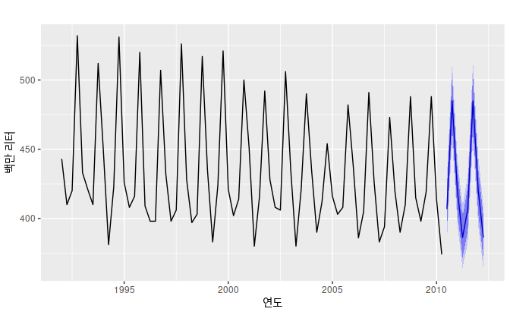
시계 열 이론
과거의 패턴이 일정한 양상으로 앞으로 이어질 가능성이 있을 때,
그 패턴을 토대로 앞으로의 양상을 예측하는 이론.

Slide 8
시계 열 이론 적용방법
1. 경우의 수를 생각하여 양끝 단의 21에서 가까운 합의 조합과
255에 가까운 합의 조합은 제외.
2. 이전 당첨번호 합의 역방향으로 기존의 그래프가 진행할 것이라고 고려하여 추첨번호 합의 범위 산정.

Slide 9



알고리즘
시작
이전번호입력
구매횟수
입력
If
138
>
range
로또
6
자리
생성
If
138
=
range
로또
6
자리
생성
else
로또
6
자리
생성
횟수를
채웠는가
?
종료

Slide 10
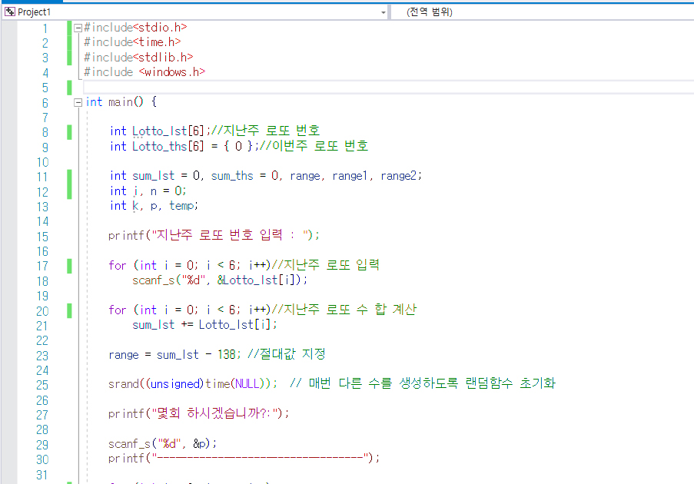
전체코드

Slide 11
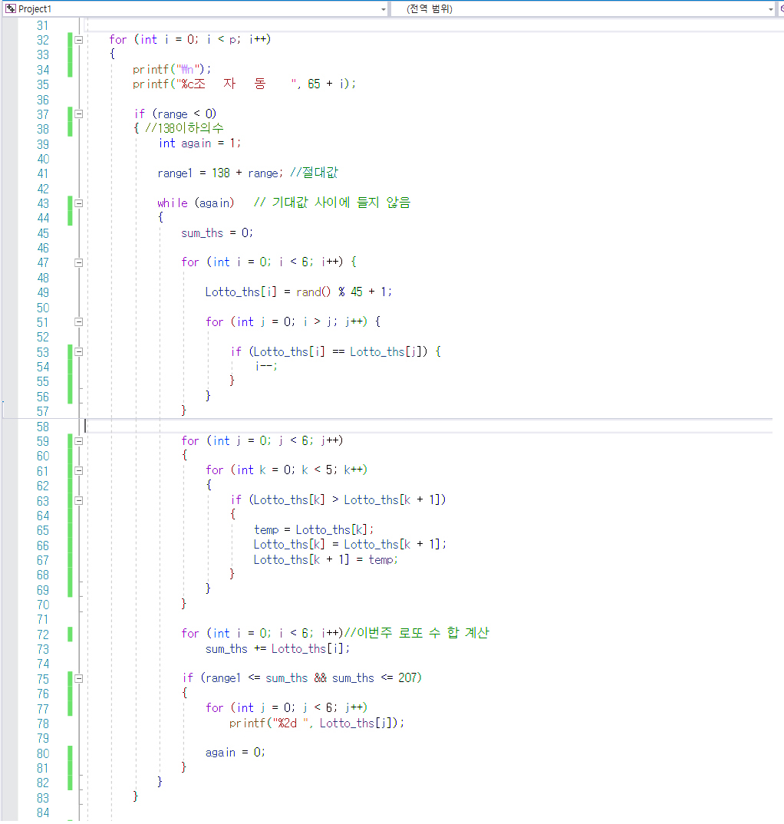

Slide 12
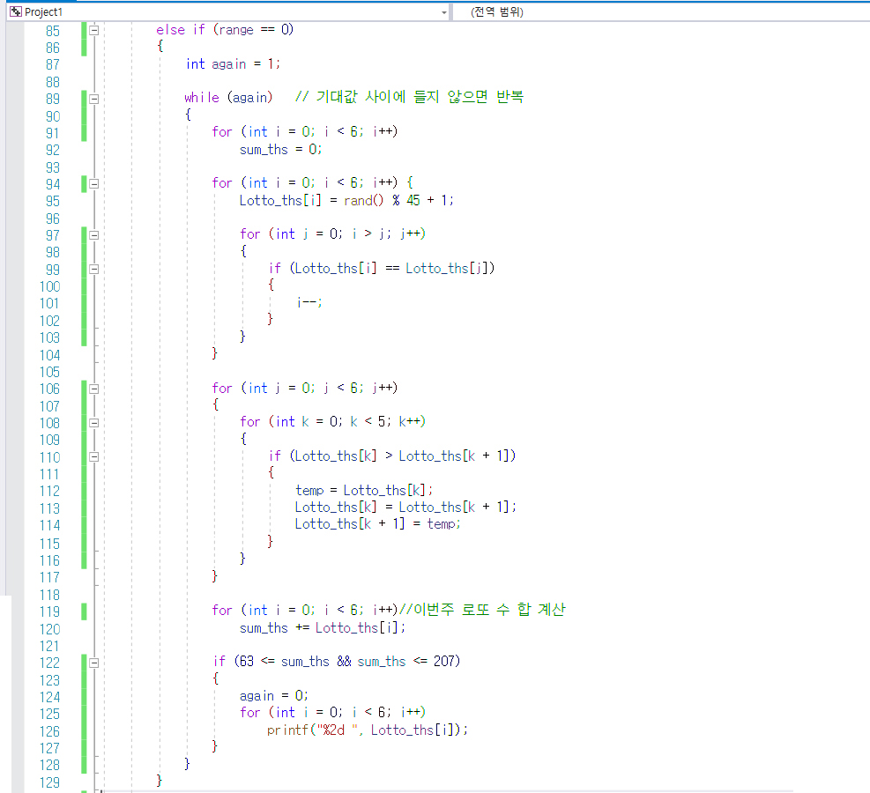

Slide 13
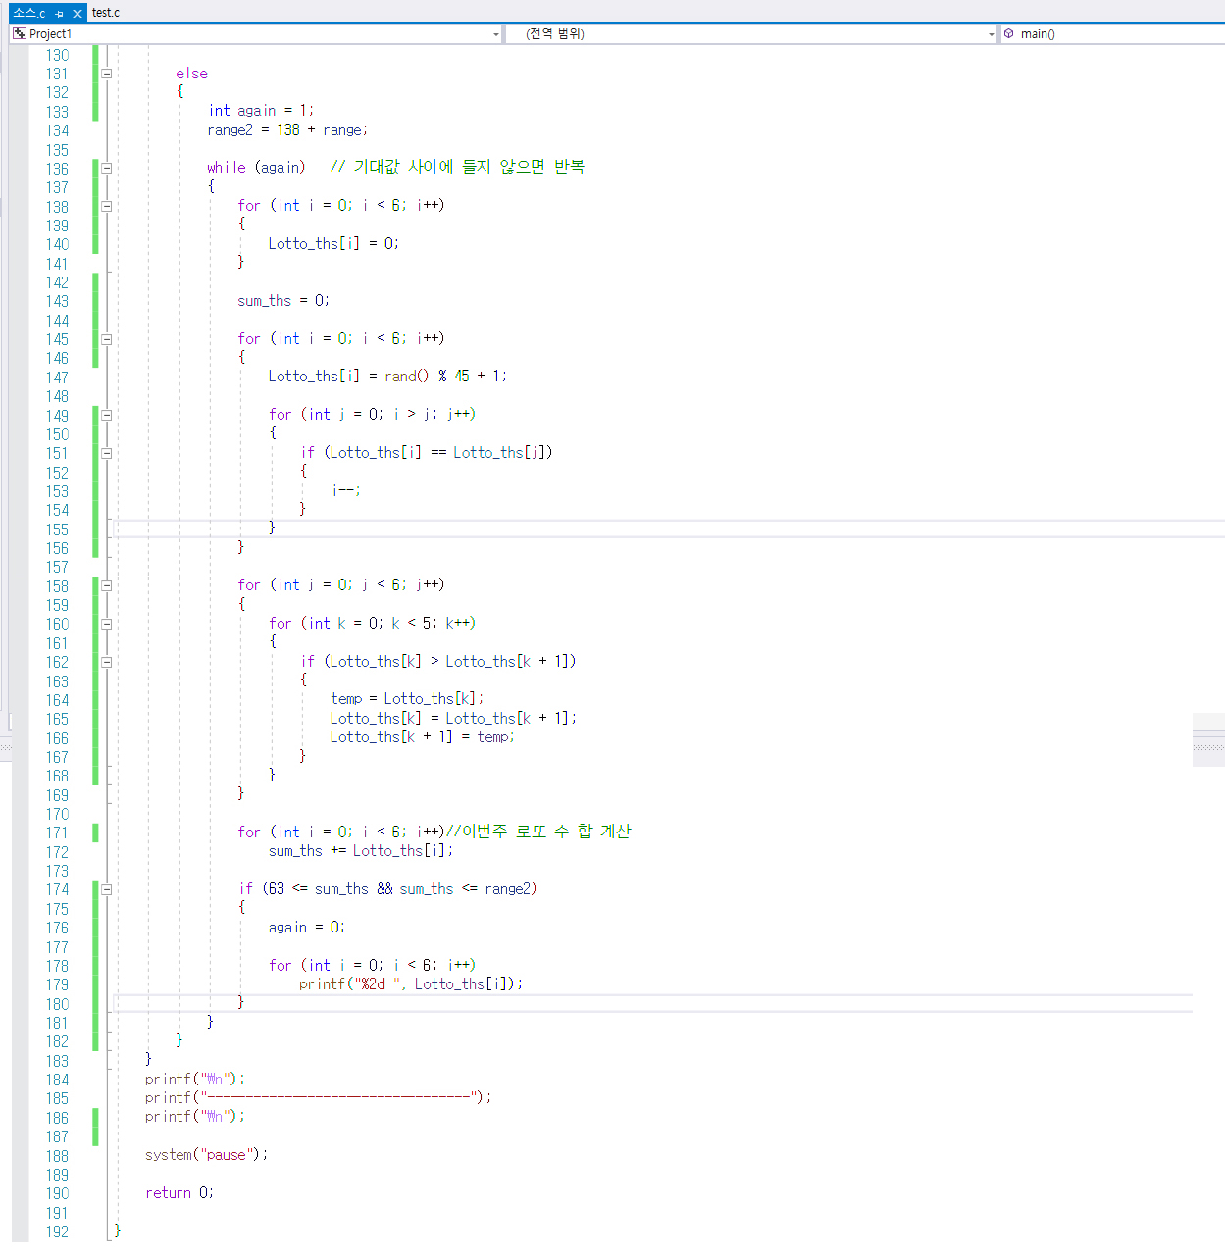

Slide 14
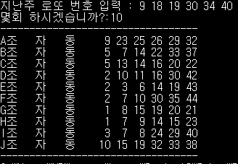
실행결과

Slide 15
QnA

Slide 16
감사합니다.

